Slide 1

ANTIKVÁRIUM NYILVÁNTARTÓ ALKALMAZÁS FEJLESZTÉS C# NYELVEN
KÉSZÍTETTE: HORECZKY TÜNDE
GAZDASÁGINFORMATIKUS BSC HALLGATÓ
TÉMA VEZETŐ: SÜLE PÉTER

Slide 2
Összefoglalás
A választott nyelv és környezet
A program
Az alkalmazás funkciói:
Eladás
Törzsvásárlók
Könyvkezelő
Kívánság lista
Kimutatások
Az adatbázis
Célkitűzések
Jövőbeli tervek

Slide 3


A választott nyelv és környezet
Notes:
Tanulmányaim alatt egy kötelezően válaszható tárgy keretein belül ismerkedtem meg a C# nyelvvel. Személy szerint ez a nyelv volt az ami egyetemi éveim alatt a leginkább megfogott és érdekelt.
A Visual Studiot több formában is használtam, nem csak C# programozásra. Számomra a Visual Studio volt az egyik legátláthatóbb fejlesztői környezet.
Ezért is esett választásom arra, hogy szakdolgozatomat C# nyelven illetve a Visual Studioban írjam meg.

Slide 4
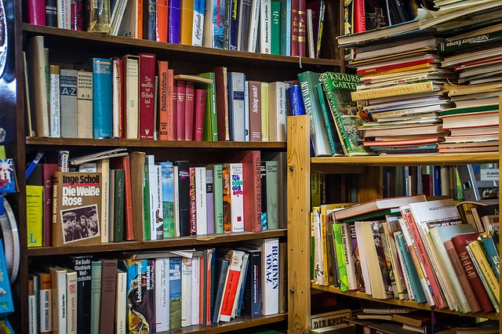
A program
Notes:
Mint a címben már láthatták, szakdolgozatom témája egy antikvárium nyilvántartó alkalmazás, melynek segítségével a felhasználó kezelni tudja az eladásokat valamint az adatbázisba található könyveket, törzsvásárlókat és kívánságokat. A kiadásokat illetve a bevételeket megtudja figyelni, azokból kimutatásokat tud készíteni.

Slide 5
AZ ALKALMAZÁS FUNKCIÓI

Slide 6

Eladás
Notes:
Az alkalmazás középpontjában könyveladás áll. Lényege, hogy a könyv ISBN száma alapján vagy kereséssel adatbázisból kikeresve az adott könyvet, azt onnan kitörölve a könyvet eladjuk vásárlónknak, valamint az eladás összegét egy az erre a célra szolgáló táblába mentjük, mely alapján a későbbiekben kimutatásokat tudunk készíteni.
Az egyszerű eladás mellett mellék funkciók használatára is lehetőség van. Ilyen például a kedvezmények kezelése amely lehet könyv és/vagy végösszeg kedvezmény, illetve a törzsvásárlókhoz kapcsolódó funkciók, mint a törzsvásárlói pont levonás és pont jóváírás a vásárlás végén.
VONAL KÓD

Slide 7

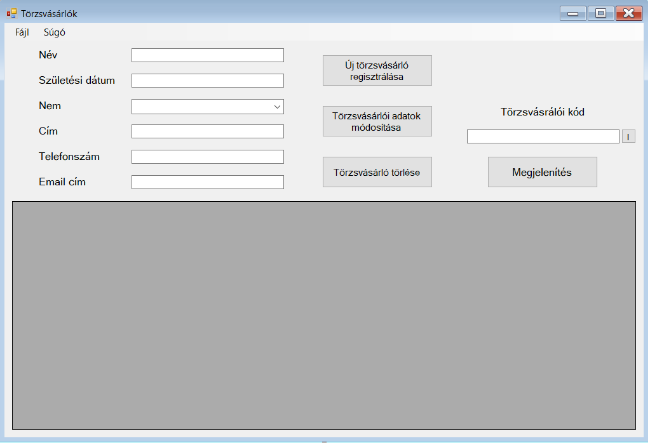
Törzsvásárlók
Notes:
Az üzletbe többször betérő és ott vásárló vendég dönthet úgy, hogy törzsvásárlói kedvezményekben szeretne részesülni, ennek feltétele a beregisztrálás a rendszerbe. A regisztrálás mellett az adatok módosítására, valamint a törzsvásárló törlésére is van lehetőség. Emellett a rendszer automatikusan módosítja az aktuális pontokat illetve törli az előző éves pontokat meghatározott időszakokban. Valamint automatikus emailt generál regisztráció esetén valamint figyelmeztető emailt küld az előző éves pontok lejáratáról.

Slide 8
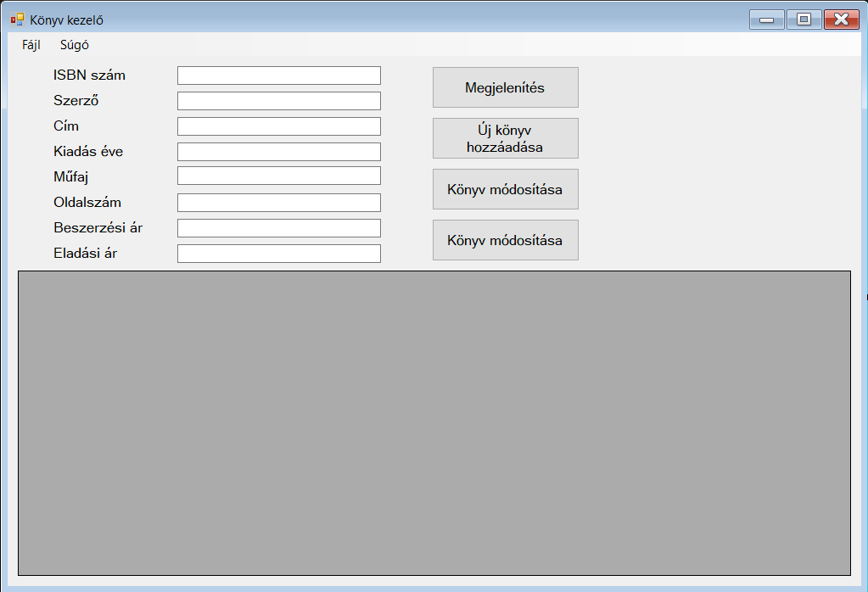
Könyvkezelő
Notes:
A könyvkezelő segítségével tudjuk a könyveket felvinni az adatbázisba, törölni a nem kívánt elemeket, vagy a megadott adatokat módosíthatjuk ezen felület használata során. A rendszer a könyv felvitel esetén ellenőrzi, hogy a felvinni kívánt könyv szerepel-e a kívánság listában, ha igen akkor erről szintén egy automatikus emailt generál és küld a könyvet kereső vásárlónak.

Slide 9
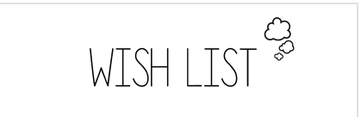
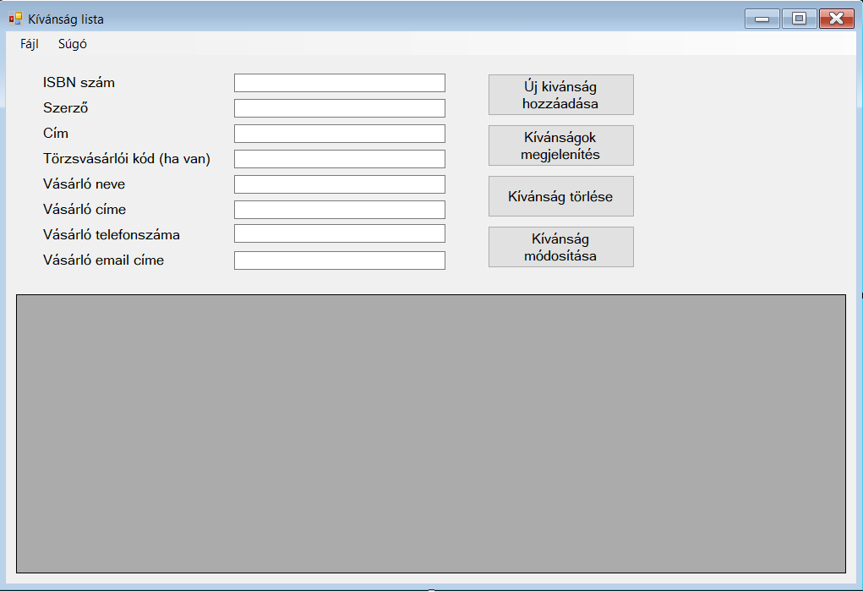
Kívánság lista
Notes:
A kívánság lista egy lehetőség a vásárlók számára, hogy egy általuk keresett, de az üzletben még nem fellelhető könyvet megrendeljenek. Ebben az esetben a felhasználó felviszi a kívánt könyv adatait az adatbázisba. Amikor a könyv megérkezik az üzletbe a megadott adatok alapján az vásárló értesítést kap.
Ebben az esetben a következő funkciók kidolgozása a volt a cél.
Új kívánság hozzáadása, törlése, módosítása, és a kívánságok megjelenítése.

Slide 10
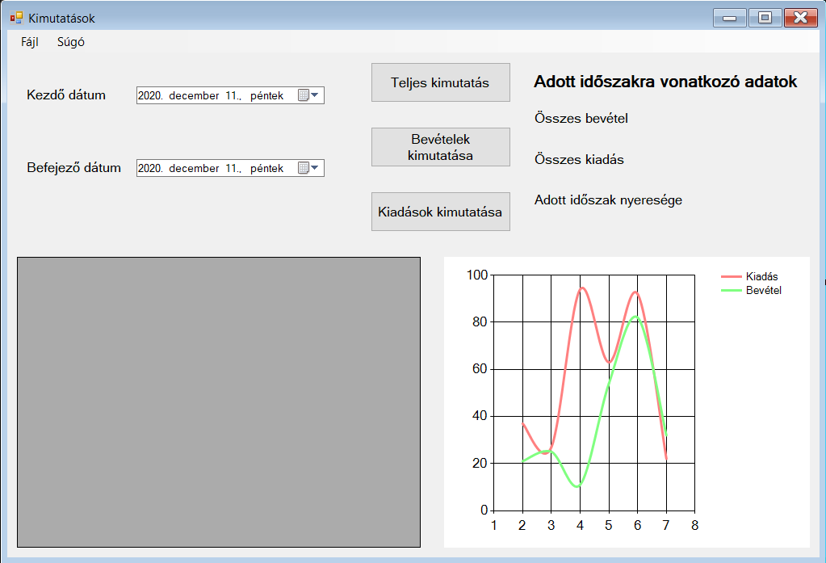
Kimutatások
Notes:
A kimutatások célja, hogy adott időszakokra vissza tudjon a felhasználó tekinteni, hogy milyen volt a forgalom. Amellett, hogy láthatjuk az egyes kiadásokat és bevételeket, azt is láthatjuk, hogy az adott időszakra a vállalkozás nyereséges vagy veszteséges volt-e. Ezeket táblákba rendezve illetve diagramokon tudjuk megtekinteni.

Slide 11

Az adatbázis
DB Browser for SQLite
Notes:
Az adatbázis kialakítása során a visual studioba be épített adatbázis kezelő rendszert használtam.
Az elképzelés alapján a következő táblák kezelése a cél az alkalmazáson belül:
- Könyvek: A könyvek adatait tartalmazza, mint például ISBN szám, cím, szerző, kiadás éve, beszerzési és eladási ár.
- Kívánság lista, amely tartalmazza a keresett könyv adatait valamint a vásárló adatait.
- Törzsvásárló: a törzsvásárló adatait tartalmazza, valamint a gyűjtött pontokat.
Kiadások: A üzletben történő kiadások kezelésére szolgáló tábla.
Bevételek: A bevételek kezelésére szolgál.

Slide 12

Célkitűzések
Alapfunkciók elkészítése
Hiányzó funkciók kidolgozása
Hibakezelések rendes kidolgozása
Látványvilág kidolgozása
Az adatbázis feltöltése
Tesztelés
Notes:
A funkciók kidolgozása teljes. Ezek további tesztelése illetve kisebb hibák észlelése utáni javítás egy folyamatos tevékenység.
Hibakezeléssel elsődlegesen nem foglalkoztam, ezzel főként a funkciók elkészítése után tevékenykedtem, valószínűsítem, hogy még mindig lenne olyan hibakezelési eljárás amely javítaná a felhasználó kezelés egyszerűségét.
A rendszerem kapott egy általános szín sémát valamint emellett próbáltam a kinézete javítani ikonok használatával valamint azzal is, hogy minél átláthatóbbá tettem az adott ablakokat.
Az adatbázis feltöltése részletekben történt és a tesztelések folyamatába még történik is. Elsődlegesen a funkciók tesztelése alatt töltöttem illetve módosítottam az adatbázis tábláit. A könyv táblát viszont többször töltöttem fel újabb és újabb könyvekkel függetlenül attól, hogy tesztelés alatt áll-e a rendszer vagy sem.
A fejlesztések alatt adott részek elkészültével a folyamatos tesztelés folyt, valamint számomra ennél a rendszernél a manuális tesztelési lehetőségek voltak a legkézenfekvőbbek. A rendszer elkészülte, valamint annak funkcióinak megismertetése után külső személy segítségét is igénybe vettem a teszteléshez. Így nem csak egy személyben teszteltem magam a programot, hanem a programozási részhez nem értő szemekkel is tesztelve lett a program.

Slide 13
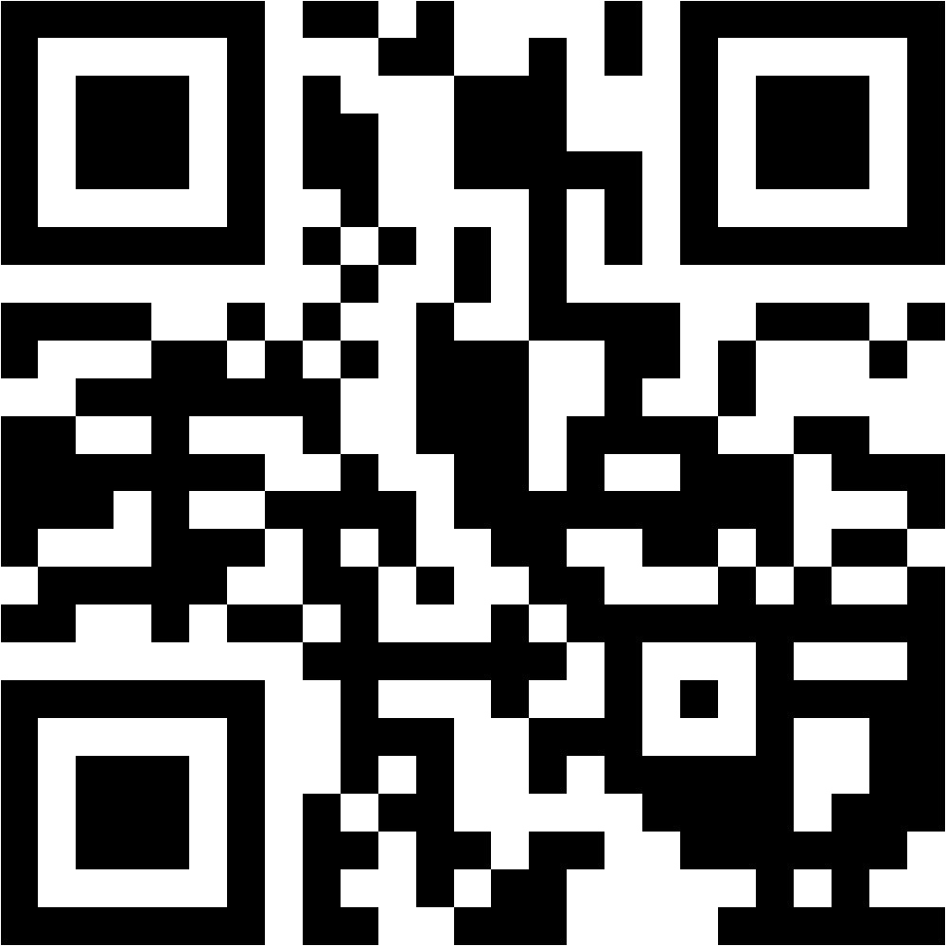

Jövőbeli tervek
Notes:
Az alap elképzelés mellett további tervek is szóba kerültek már. Ezen plusz lehetőségek elkészítése függ attól, hogy milyen tempóval tudok a jövőben haladni és mennyi időm marad ezek kidolgozására illetve elkészítésére a határidők lejárta előtt. Ezen tervek a következőek.
Manapság rengeteg könyvben találunk QR-kódot. Ezen a vonalon elindulva a program kiegészíthető lenne egy QR-kód olvasóval, aminek segítségével könnyebben tud a felhasználó új könyveket felvinni az adatbázisba, valamint vásárlás esetén is könnyebben megtalálja az eladni kívánt könyvet az adatbázisban, felesleges gépelések nélkül.
A másik lehetséges terv, hogy kompatibilissé tegyem a programot az android rendszer kedvelői számára is, hogy tudják androidos eszközeiken is használni a programot.

Slide 14
Köszönöm a figyelmet!

